Slide 1
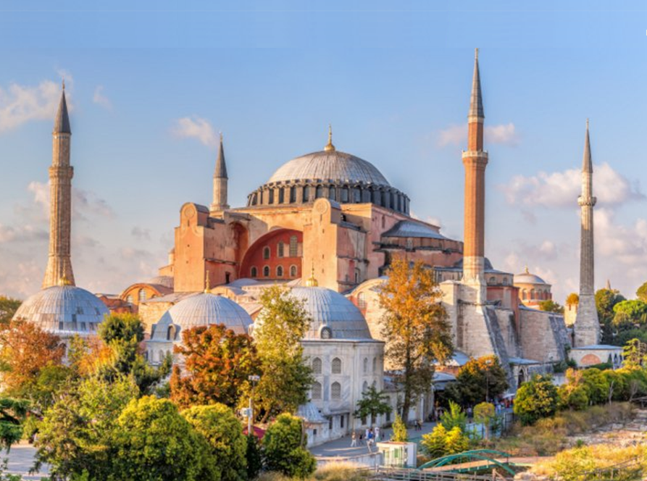
Αγία Σοφία

Slide 2
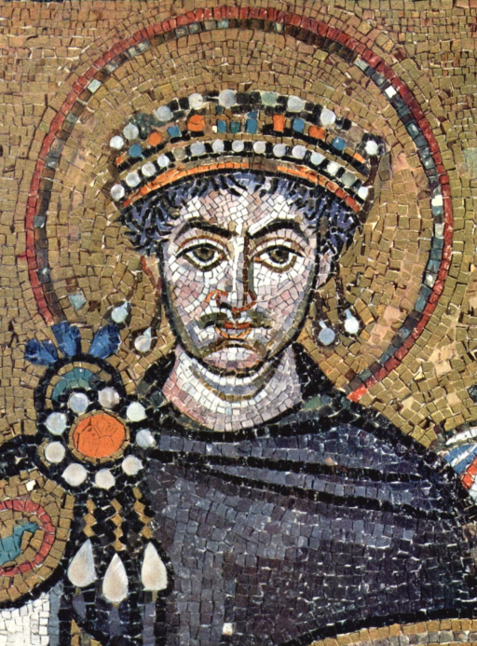
Η Αγία Σοφία
επισήμως αποκαλούμενη
Μέγα Τζαμί της Αγίας Σοφίας, γνωστή και ως
Ναός της Αγίας του Θεού Σοφίας,
ή απλά αποκαλούμενη,
Μεγάλη εκκλησία,
βρίσκεται στην Κωνσταντινούπολη
και χτίστηκε το 330 μ.Χ
από τον Ιουστινιανό Α’.

Slide 3
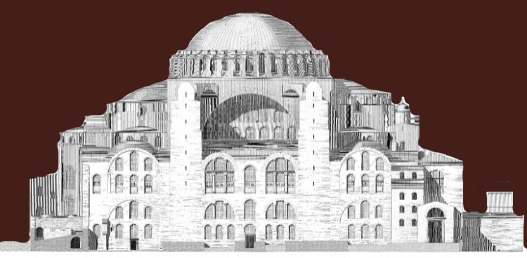
Αρχιτέκτονες της Αγίας Σοφίας είναι
ο Ισίδωρος ο Μιλήσιος και ο Ανθέμιος ο Τραλλιανός.

Slide 4
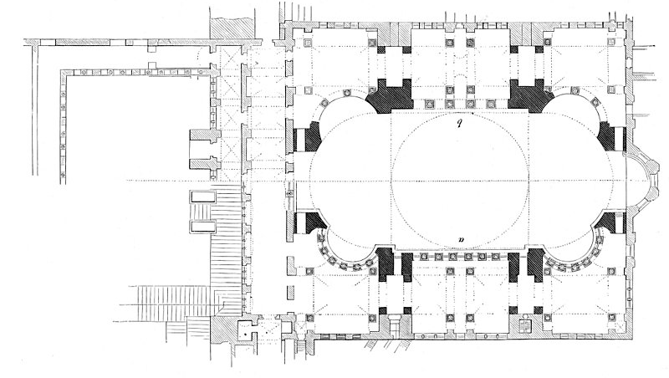
Αρχιτεκτονική
Ο ναός είναι χτισμένος σε αρχιτεκτονικό ρυθμό βασιλικής με τρούλο και ο κύριος χώρος έχει σχήμα κύβου.
Είναι χτισμένη από τούβλα και λαξευτούς λίθους.
Έχει μήκος 76μ., πλάτος 71μ. και ύψος 55μ.

Slide 5
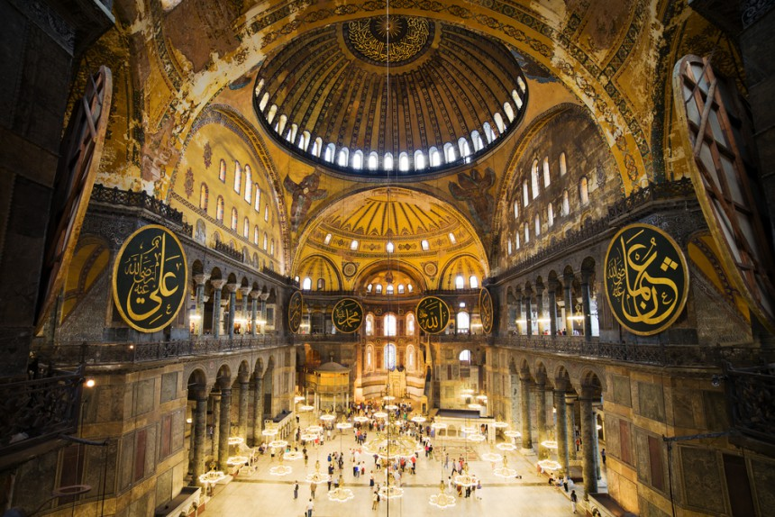
Μέχρι το 1453 λειτουργούσε ως βυζαντινός χριστιανικός καθεδρικός ναός της πόλης με εξαίρεση την περίοδο 1204-1261 κατά την οποία ήταν ρωμαιοκαθολικός ναός. Μετά την άλωση της Κωνσταντινούπολης μετατράπηκε σε ισλαμικό τέμενος. Το 1934 μετατράπηκε σε μουσείο ενώ στις 10 Ιουλίου 2020, ανακοινώθηκε η δεύτερη ιστορικά μετατροπή του σε ισλαμικό τέμενος.

Slide 6
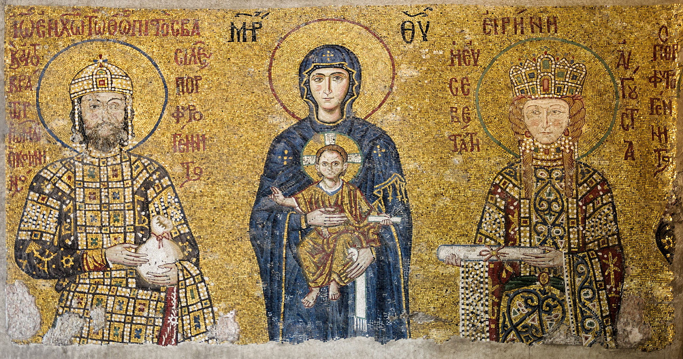
Ψηφιδωτά

Slide 7
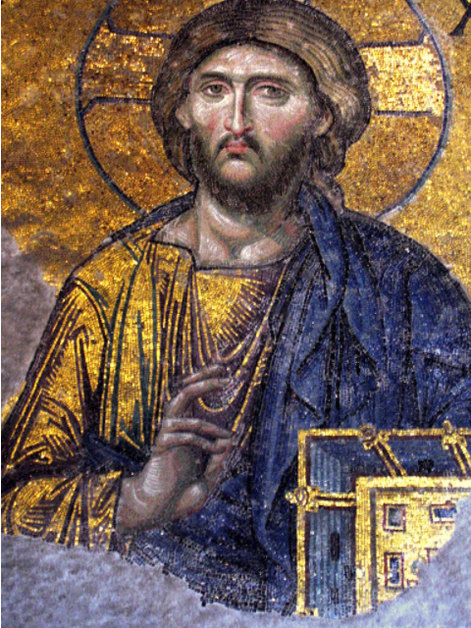
Τα ψηφιδωτά
της Αγίας Σοφίας
είχαν υποστεί σημαντικές ζημιές και σήμερα γίνονται προσπάθειες για τη διάσωσή τους.

Slide 8
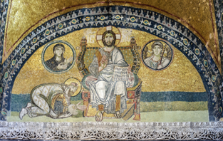
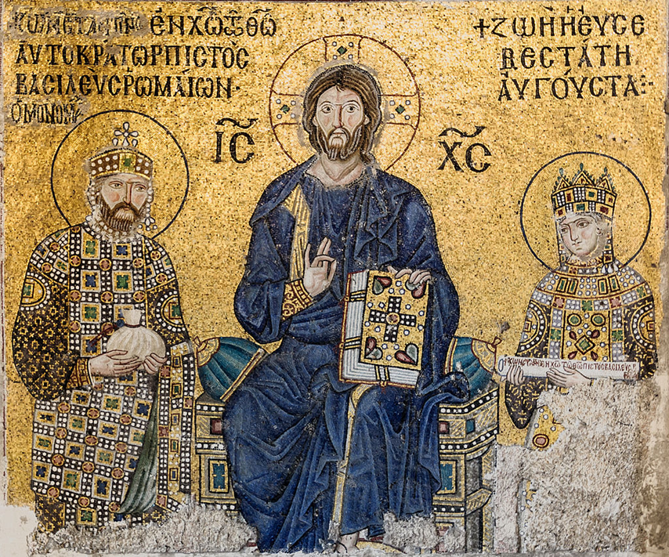

Slide 9
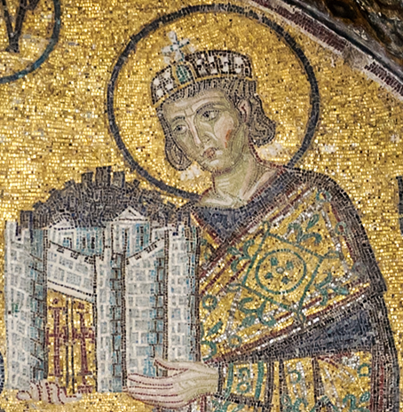
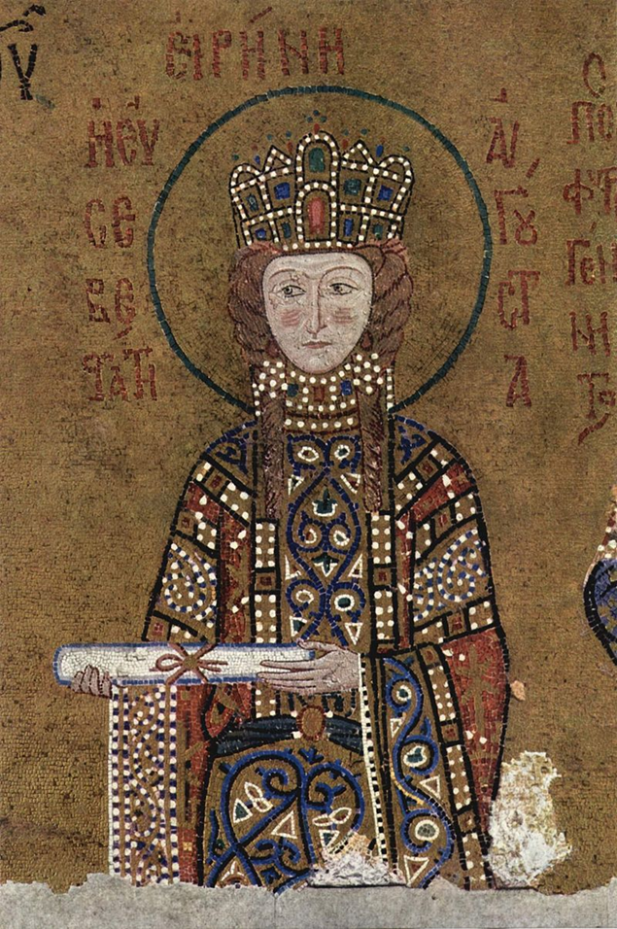
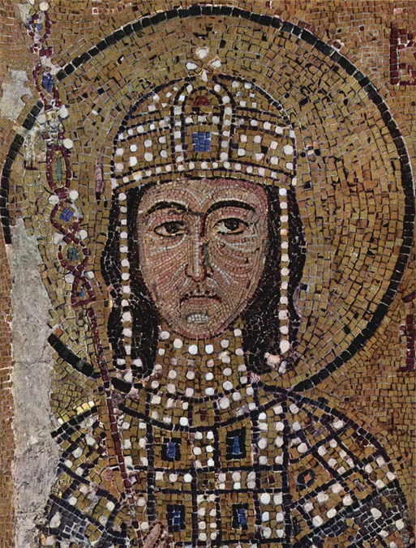

Slide 10
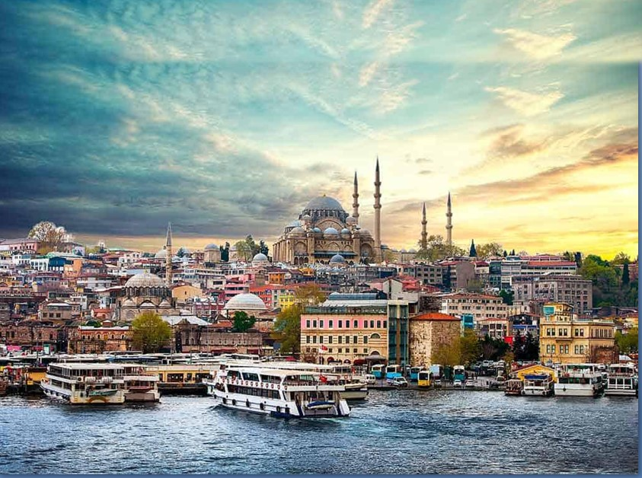
Το 1985 η Αγία Σοφία χαρακτηρίστηκε Μνημείο Παγκόσμιας Κληρονομιάς από την UNESCO.

Slide 11
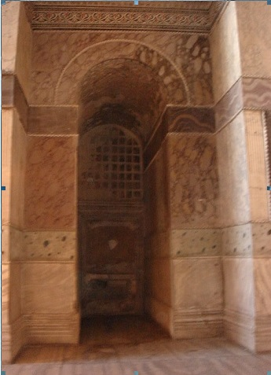
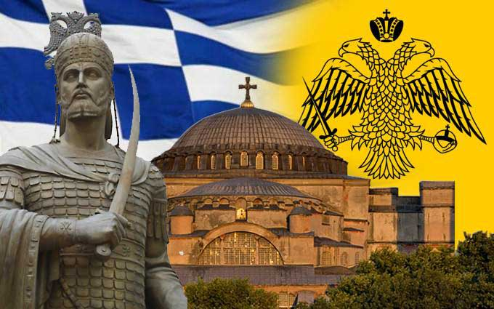
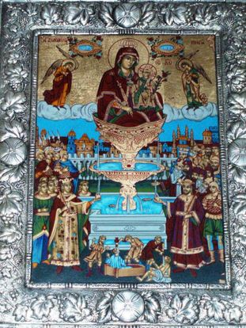
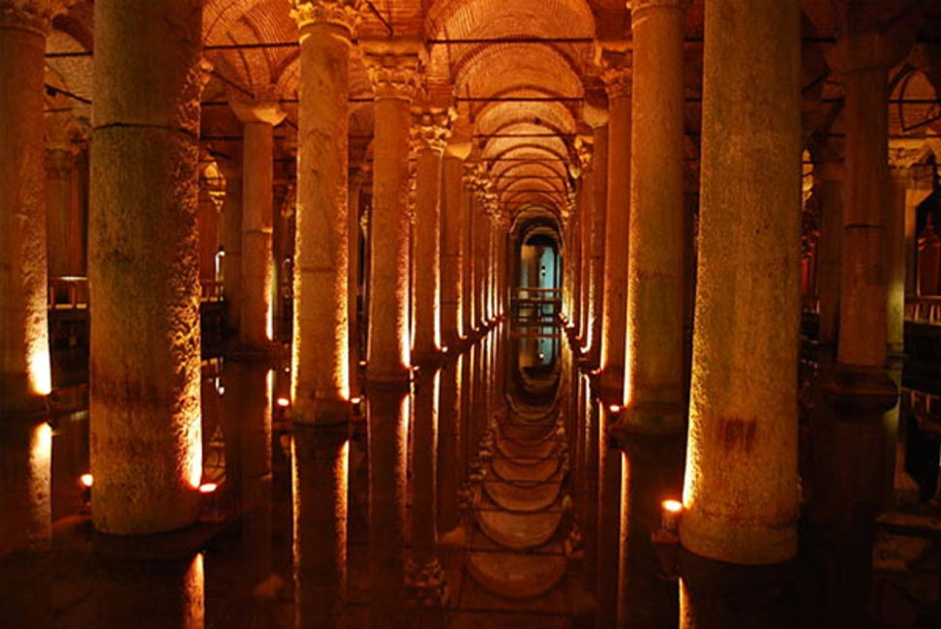
ΘΡΥΛΟΙ

Slide 12
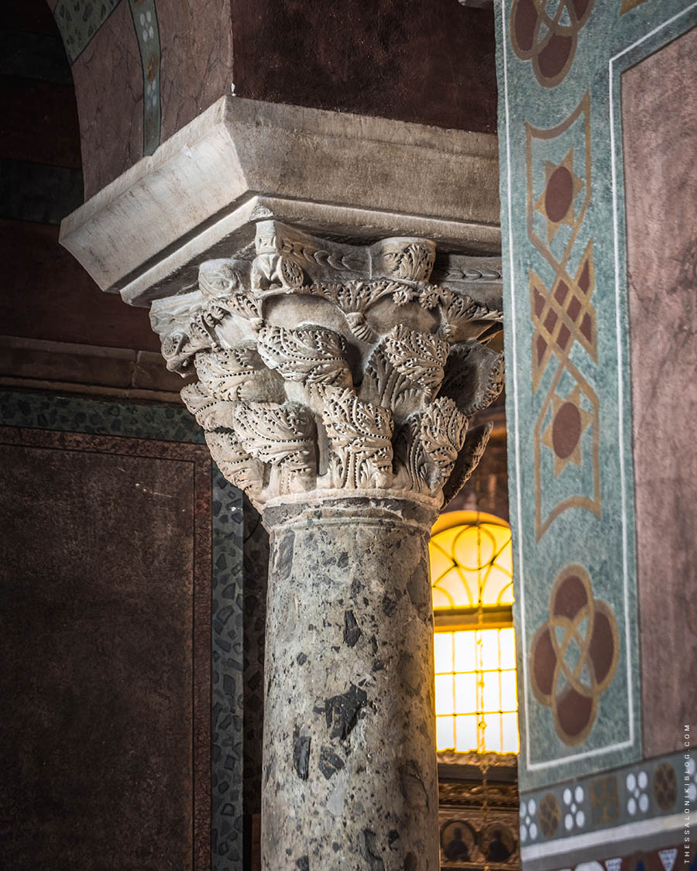
Τα μάρμαρα
της Αγίας Σοφίας
Ο θρύλος λέει ότι τα μάρμαρα της Αγίας Σοφίας προμηνύουν το μέλλον και κυρίως τις μεγάλες καταστροφές. Πολλοί επισκέπτες μαρτυρούν ότι βλέπουν ακόμα και σήμερα το μανιτάρι της ατομικής βόμβας πάνω στα μάρμαρα της Αγίας Σοφίας ως ένδειξη των δεινών που έχει περάσει.
Ο παπάς της Αγίας Σοφίας
Η παράδοση λέει ότι την ώρα που οι Τούρκοι έμπαιναν στην εκκλησία, ο παπάς διέκοψε τη λειτουργία και κρύφτηκε πίσω από το ιερό. Σε εκείνο το σημείο που κρύφτηκε ενώ υπήρχε μία πόρτα, η πόρτα έγινε τοίχος. Από τότε κανείς, ούτε Έλληνας ούτε Τούρκος , δεν κατάφερε να την σπάσει. Ο θρύλος καταλήγει ότι όταν η Αγία Σοφία ξαναγίνει ελληνική , τότε ο παπάς θα βγει από το ιερό και θα ολοκληρώσει την λειτουργία του.

Slide 13
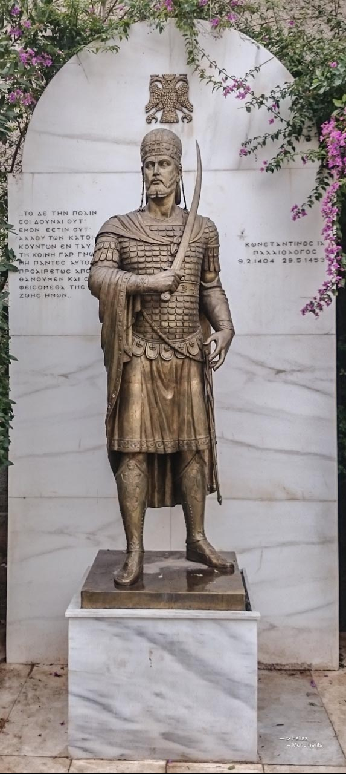
Ο Μαρμαρωμένος βασιλιάς
Η παράδοση λέει ότι ο βασιλιάς Κωνσταντίνος Παλαιολόγος κρύφτηκε πίσω από μία κολόνα μέσα στον ναό της Αγίας Σοφίας και χάθηκε μέσα στους διαδρόμους καθώς παρέμεινε κρυμμένος εκεί.
Οι ώρες αναμονής τον “μαρμάρωσαν”. Είναι γεγονός ότι κανείς δεν βρήκε το πτώμα του τελευταίου υπερασπιστή, του αυτοκράτορα Κωνσταντίνου του Παλαιολόγου. Χάθηκε και πίστεψαν ότι Άγγελος Κυρίου το έκρυψε και το μαρμάρωσε. Κάποτε θα έρθει η ώρα που πνοή Θεού θα του δώσει δύναμη και ζωή ξανά και όλα θα ξαναγίνουν από την αρχή.
Η Πόλη θα είναι και πάλι ελεύθερη!

Slide 14
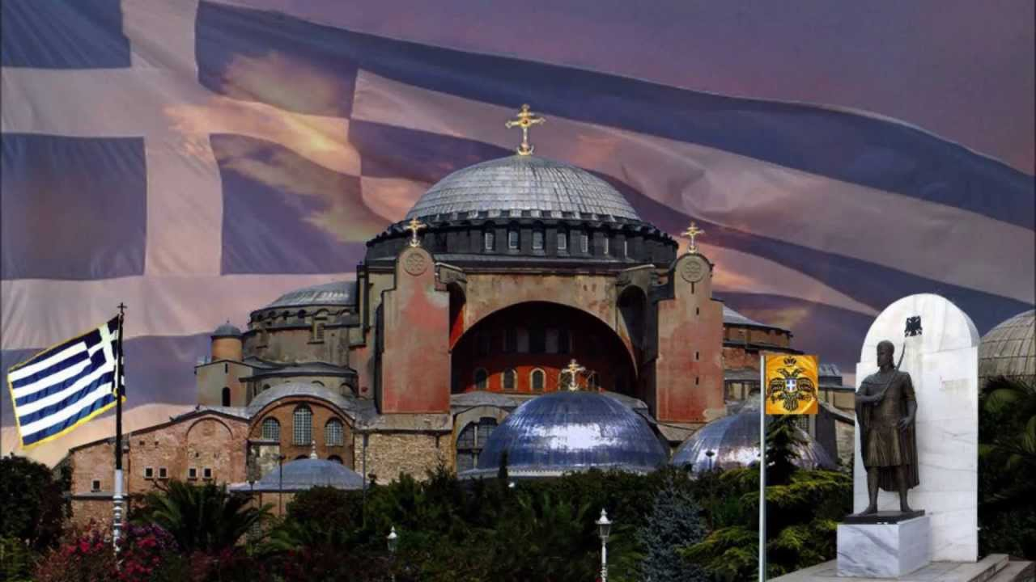
Πάλι με χρόνια με καιρούς πάλι δική μας θα ‘ναι!

Slide 15
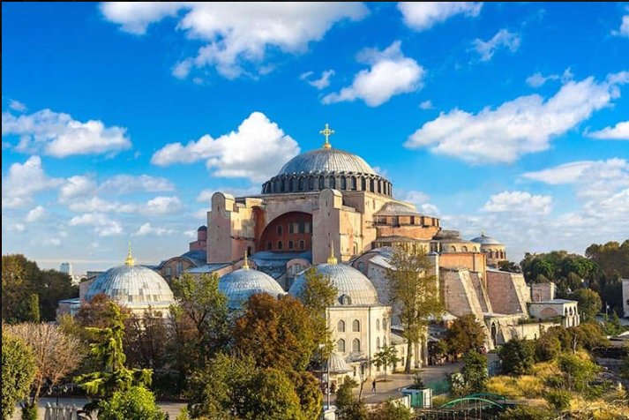
Ευχαριστούμε πολύ για την προσοχή σας!!

Slide 16
Νικολέτα Τακαρίδου
Ιωάννα Χαϊδάρη
Ιανουάριος 2022

